Slide 1


行政事业单位内控信息化
与内控体系建设交流汇报
北京用友政务软件有限公司
耿陆喜

Slide 2

内控体系

Slide 3
内控政策
财政新政策 | 文件 | 颁布时间
行政事业单位内部控制规范（试行） | 财会〔2012〕21号 2014年1月1日施行 | 2012年11月
中华人民共和国《预算法》最新修订 | 人大 2015年1月1日施行 | 2014年08月
中共中央关于全面推进依法治国若干重大问题的决定 | 中共中央十八届第四次会议公报 | 2014年10月
关于全面推进行政事业单位内部控制建设的指导意见 | 财会[2015]24号 | 2015年12月
关于开展行政事业单位内部控制基础性评价工作的通知 | 财会[2016]11号 | 2016年07月
行政事业单位内部控制报告管理制度（试行） | 财会[2017]1号 | 2017年02月

Slide 4
内控建设目标
关于全面推进行政事业单位内部控制建设的指导意见
财会[2015]24号
主要任务：
已经建立并实施内部控制的单位，应当按照本指导意见和《单位内控规范》要求，对本单位内部控制制度的全面性、重要性、制衡性、适应性和有效性进行自我评价、对照检查，并针对存在的问题，抓好整改落实，进一步健全制度，提高执行力，完善监督措施，确保内部控制有效实施。内部控制尚未建立或内部控制制度不健全的单位，必须于2016年底前完成内部控制的建立和实施工作。

Slide 5

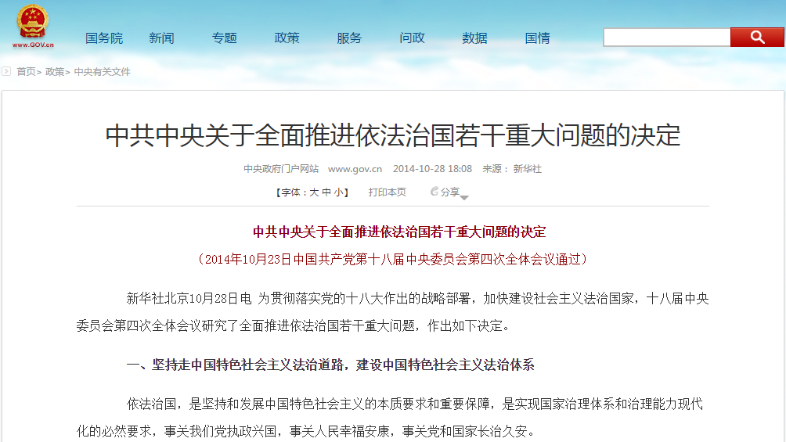
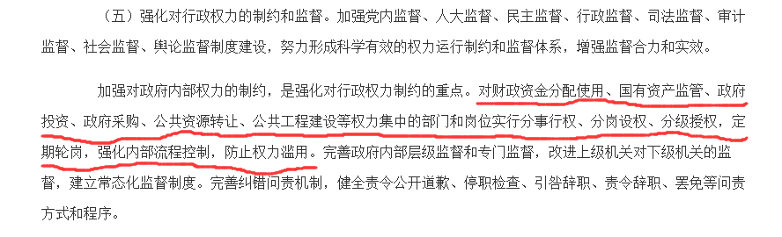
政 策
内控核心

Slide 6
内控核心

Slide 7
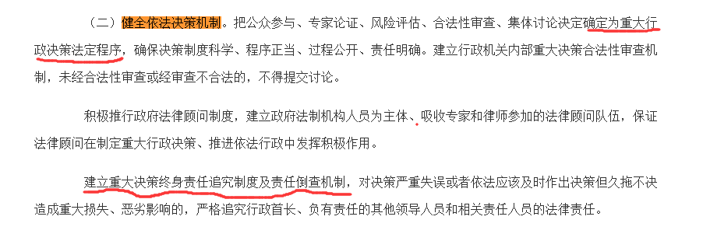
政 策
内控核心

Slide 8
内控核心
重点：是建立事项管理流程，实现内部制衡机制。
中央精神：十八届四中全会通过的《中共中央关于全面推进依法治国若干重大问题的决定》。
：对财政资金分配使用、国有资产监管、政府投资、政府采购、公共资源转让、公共工程建设等权力集中的部门和岗位实行分事行权、分岗设权、分级授权，定期轮岗，强化内部流程控制，防止权力滥用。

Slide 9
内控核心
目标：权力制衡
方法：建立流程，通过流程审批实现

Slide 10
内控理论体系
定义：通过制定制度，实施措施和执行程序，实现对行政事业单位经 济活动风险的防范和管控
补充定义：规范行政事业单位内部经济和业务活动
原则（5个）：全面性、重要性、制衡性和适应性和有效性
阶段（4个）：业务事项和经济活动调研，风险评估与管控设计，
业务流程规范与配套设计，信息化配套
控制（9个）：不相容岗位相互分离，内部授权审批控制，归口管理，预算控制，财产保护控制，会计控制，单据控制，信息内部公开，信息技术控制
六大业务（6个）：预算管理、收支管理、政府采购、资产管理、建设项目、合同控制
监督评价：不断改进

Slide 11
内控理论体系
行政事业单位内部控制规范
内部控制基本原理
内部控制实际应用
总
则
风险评估和控制方法
单位层面内部控制
业务层面内部控制
评价与监督
组织、机制、关键岗位、人员、信息技术
预算业务
收支业务
政采业务
资
产
建设项目
合
同
内部监督
外部监督

Slide 12
内控信息化

Slide 13
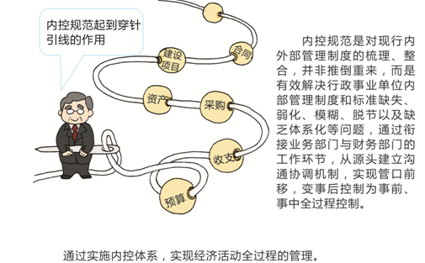
政 策
内控理解
穿针引线、穿衣戴帽；不是另起炉灶

Slide 14
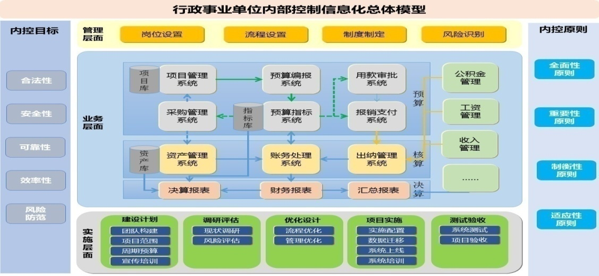
内控理解
政 策
流程化——内部控制是将所有的业务活动按流程进行风险分析，并按风险点制定管控措施。将分散的管理制度有机地连接起来，就像生产线一样。
信息化——使内控规范、流程、单据、固化到信息系统中，确保制度执行的刚性，使审批有依据、执行能控制、决策留痕迹。
财政部部领导指出“内控体系建设的关键是流程再造和信息系统建设，所有控制要在流程中解决，而不是事后解决”。

Slide 15
政 策
内控理解
机构：符合权力制衡的机构设置
岗位：符合不相容岗位分离的岗位
事项：通过流程化完成日常工作（起始，参与者，痕迹）
内控实施循序渐进
内控建立以重点事项为先
内控不一定全部都是网上走，强调信息化的重要性
现在使用的信息系统，有控制风险的能力，都是内控工具
现行单位内部规章制度满足上面三原则都是内控

Slide 16
政 策
内控信息化的范围
采购
合同
收支
基建
3
4
预算
2
5
资产
1
6
业务
层面

Slide 17
政 策
内控系统建设步骤
  单位层面的建设
  业务层面的建设
  形成单位内控手册-信息化需求
  持续信息化
  评价改进

Slide 18
政 策
内控系统建设步骤
  单位层面的建设
  组织，机构，制度
  风险评估
  梳理业务流程
  建立权利制衡机制
  建立内控控制制度
  设置不相容岗位管理和职责设计
  建设内控信息系统：至少应包括预算管理、收支管理、政府采购管理、资产管理、建设项目管理、合同管理等方面业务

Slide 19
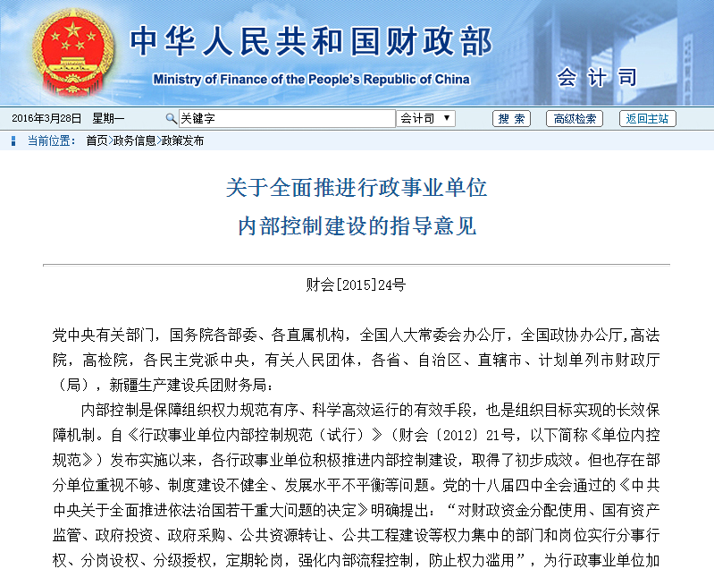
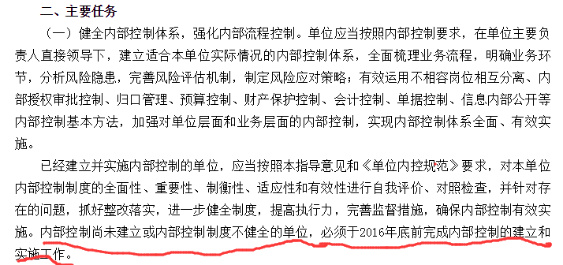
建设内控信息系统的初步标准

Slide 20
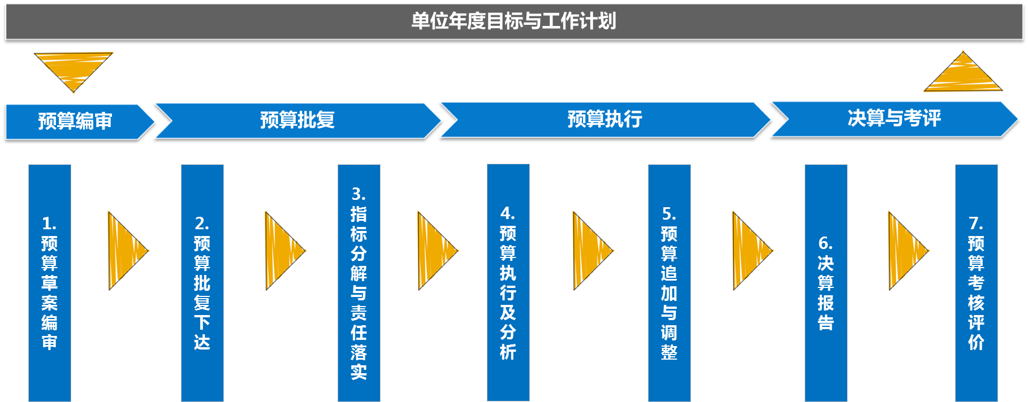
内控系统建设步骤
  业务层面的建设-预算管理
  最少覆盖功能点：预算编制与内部审批、分解下达、预算执行、年度决算与绩效评价

Slide 21
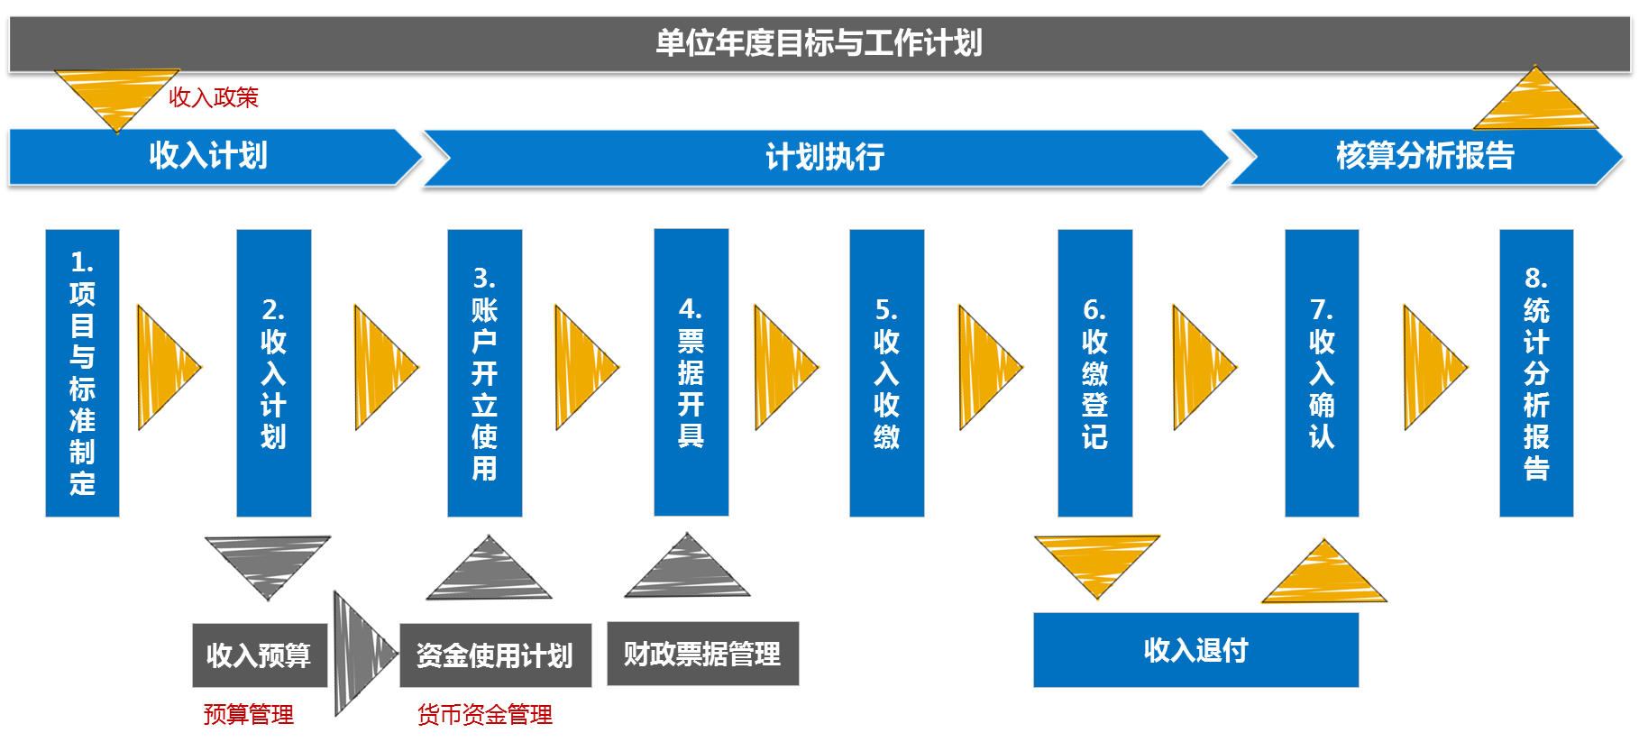
内控系统建设步骤
  业务层面的建设—收入管理
  最少覆盖功能点：价格确定、票据管理、收入收缴、收入核算

Slide 22
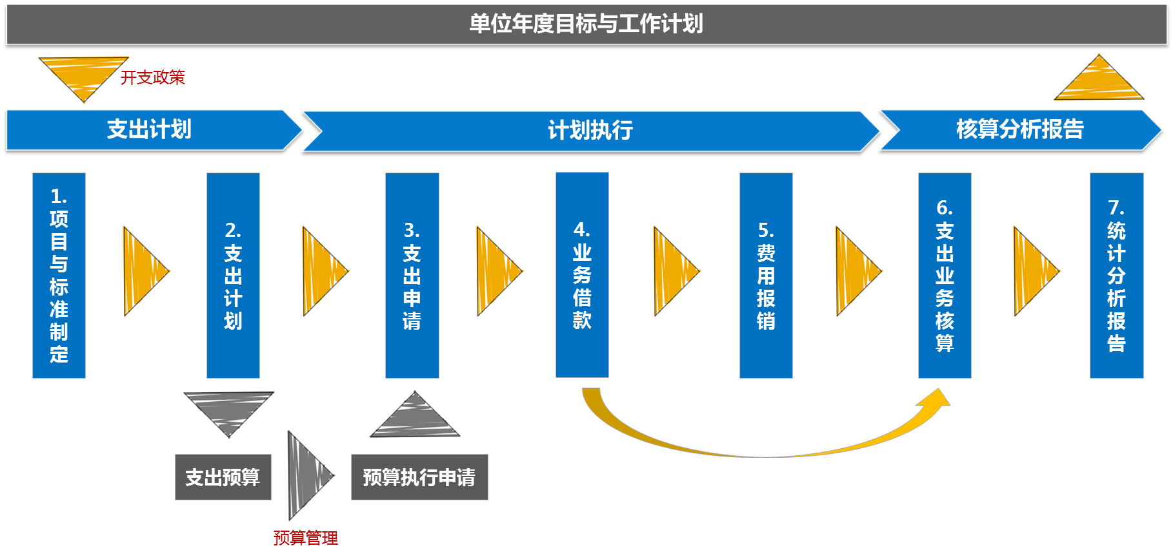
内控系统建设步骤
  业务层面的建设—支出管理
  最少覆盖功能点：预算与计划、支出范围与标准确定、审批权限与审批流程、支出核算

Slide 23
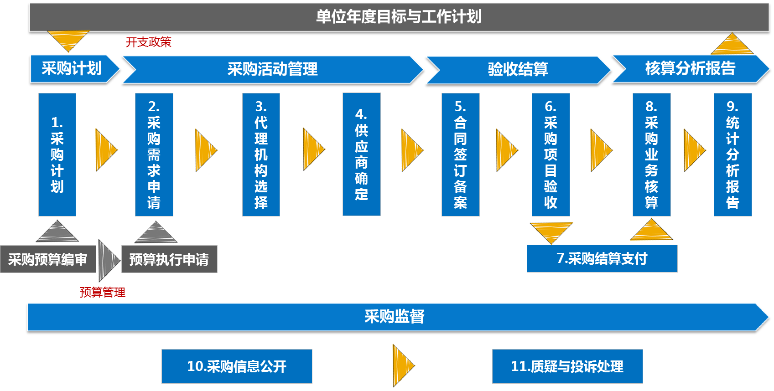
内控系统建设步骤
  业务层面的建设—政府采购管理
  最少覆盖功能点：涵盖预算与计划、需求申请与审批、过程管理、验收入库四个方面

Slide 24
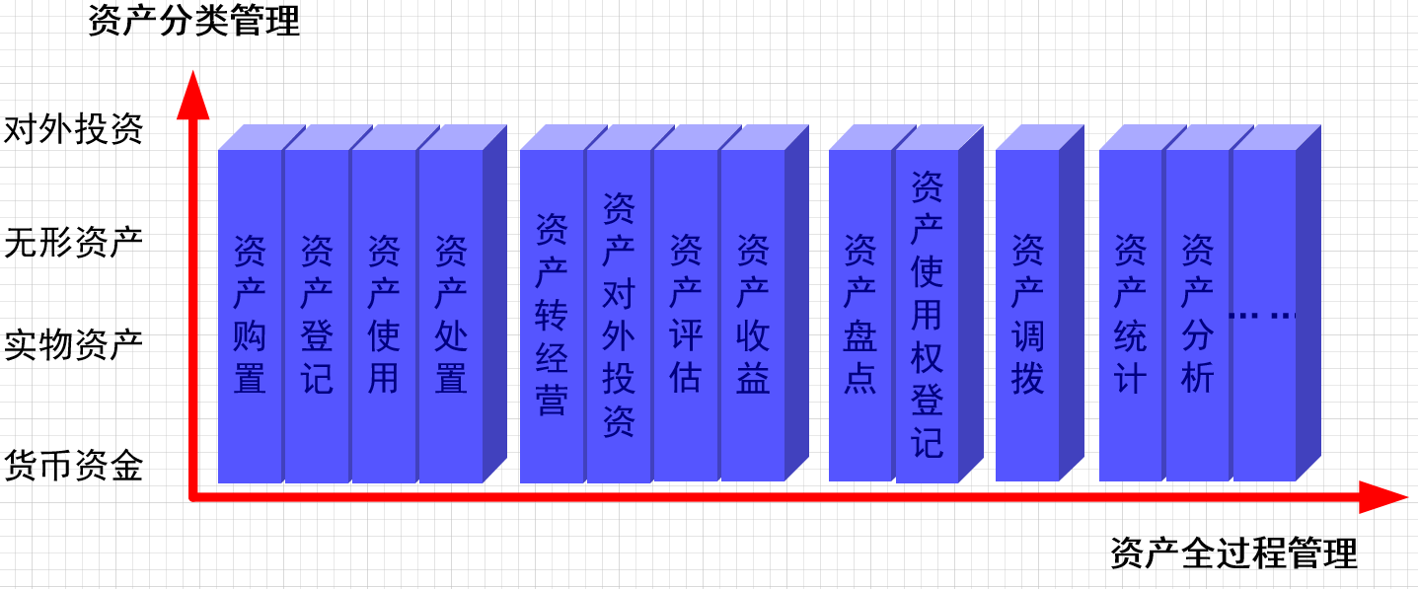
内控系统建设步骤
  业务层面的建设—资产管理
  最少覆盖功能点：涵盖资产购置、资产保管、资产使用、资产核算与处置四个方面

Slide 25
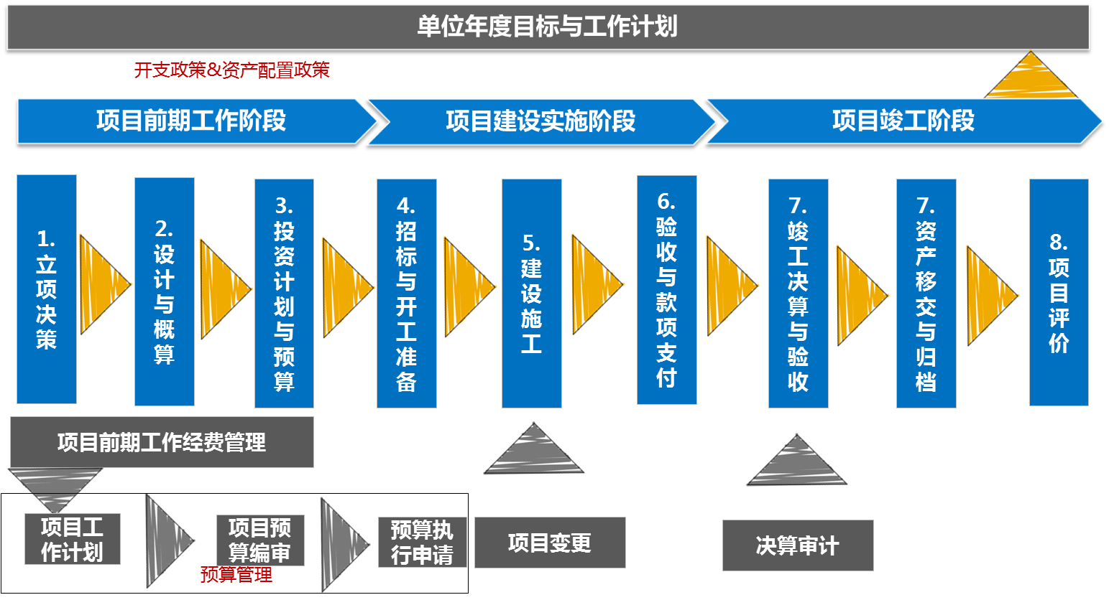
内控系统建设步骤
  业务层面的建设—建设项目管理
  最少覆盖功能点：涵盖项目立项与审核、概算预算、招标投标、工程变更、资金控制、验收与决算等方面

Slide 26
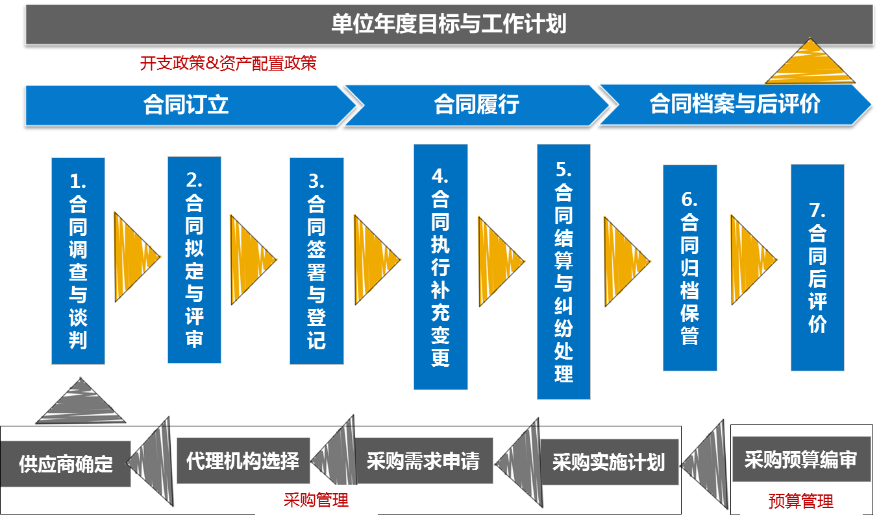
内控系统建设步骤
  业务层面的建设—合同管理
  最少覆盖功能点：涵盖合同订立、合同履行、合同归档、合同纠纷处理四个方面

Slide 27
建设内控信息系统的指标
内部控制基础性评价
指标设计科学，指导作用重要，内控建设的参照
关于开展行政事业单位内部控制基础性评价工作的通知
财会[2016]11号
工作目标：摸底，以评促建
基本原则：全面性，重要性，问题导向，适应性
工作安排：评价报告及其使用：看评比，找差距，确重点，确保在2016年底前顺利完成内部控制建立与实施工作

Slide 28
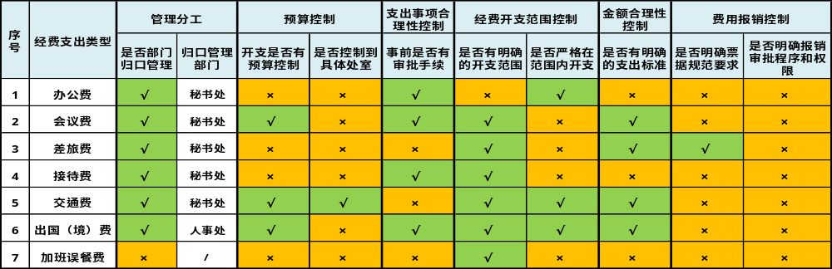
内控信息化控制方法
某单位重点经费控制程序

Slide 29
内控信息化控制方法
政 策
某单位经费支出控制模式
支出事项
管控方式
预算控制
归口控制
审批控制
标准控制
程序控制
单据控制
行政部门
归口管理
分额度
审批
办公设备
购置标准
配置标准
政府采购
合同管理
验收
办公设备
购置情况表
采购清单
入库单
办公设备购置
额度控制
综合部门
归口管理
分额度
审批
差旅费
标准
内部报销
流程
差旅费
报销单
差旅费
开支范围控制
软件系统开发费
信息部门
归口审核
分额度
审批
逐项审批
无
立项评审
政府采购
合同管理
项目验收
系统
需求文档
说明书
…
第N种支出事项
…
…
…
…
…

Slide 30
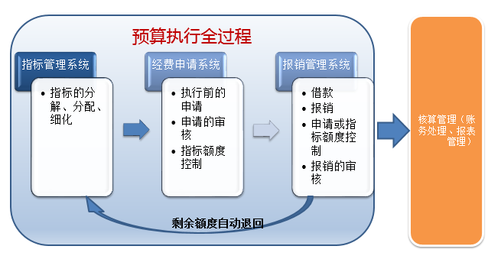
政 策
内控信息化控制方法
某基层单位预算业务管理流程

Slide 31
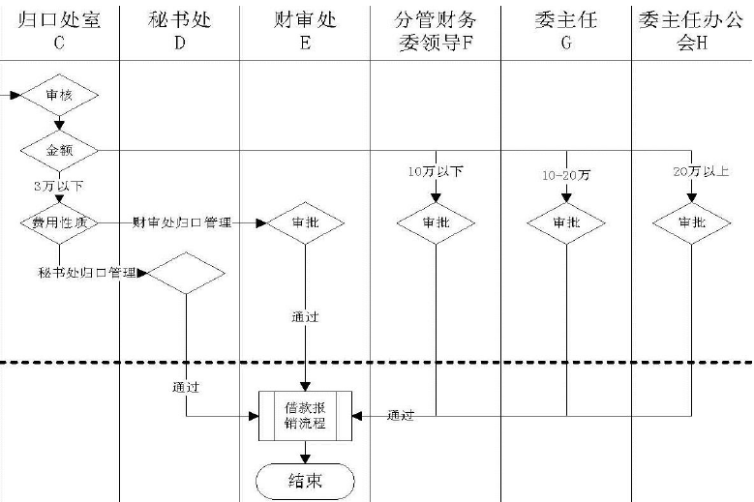
行政事业单位内部控制的方法——内部授权审批控制

Slide 32
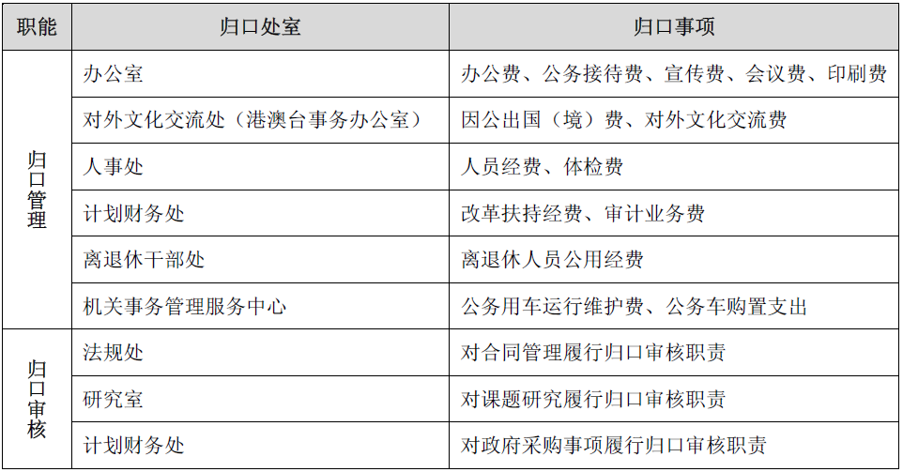
行政事业单位内部控制的方法——归口管理

Slide 33
政 策
内控信息化控制方法
流程化审批---直接执行履行资金支付审核审批流程
管控事项 | 额度 | 部门报账岗 | 部门负责人 | 归口管理 | 单位财务初审 | 单位财务复审 | 单位财务部门负责人 | 单位分管财务领导 | 单位领导 | 上级主管部门
人员经费管理 | 零起点 | 填写报销单 | 审核 | 人事审核 | 审核 | 审核 | 审核 | 审核 | 审批 | 无
日常经费管理 | 零起点 | 填写报销单 | 审核 | 行政审核 | 审核 | 审核 | 审核 | 审批 | 无 | 无

Slide 34
政 策
内控信息化控制方法
流程化审批---事前请示履行执行申请审批流程
管控事项 | 额度 | 部门报账岗 | 部门负责人 | 办公室 归口管理 | 办公室 分管领导 | 单位财务部门负责人 | 单位分管财务领导 | 单位领导 | 上级主管部门
专项项目经费管理 | *万元以下 | 提交申请单 | 审核 | 审核 | 审核 | 审核 | 审批 | 无 | 无
 | *万元—**万元 | 提交申请单 | 审核 | 审核 | 审核 | 审核 | 审核 | 审批 | 无
 | **万元以上 | 提交申请单 | 审核 | 审核 | 审核 | 审核 | 审核 | 审核 | 审批

Slide 35
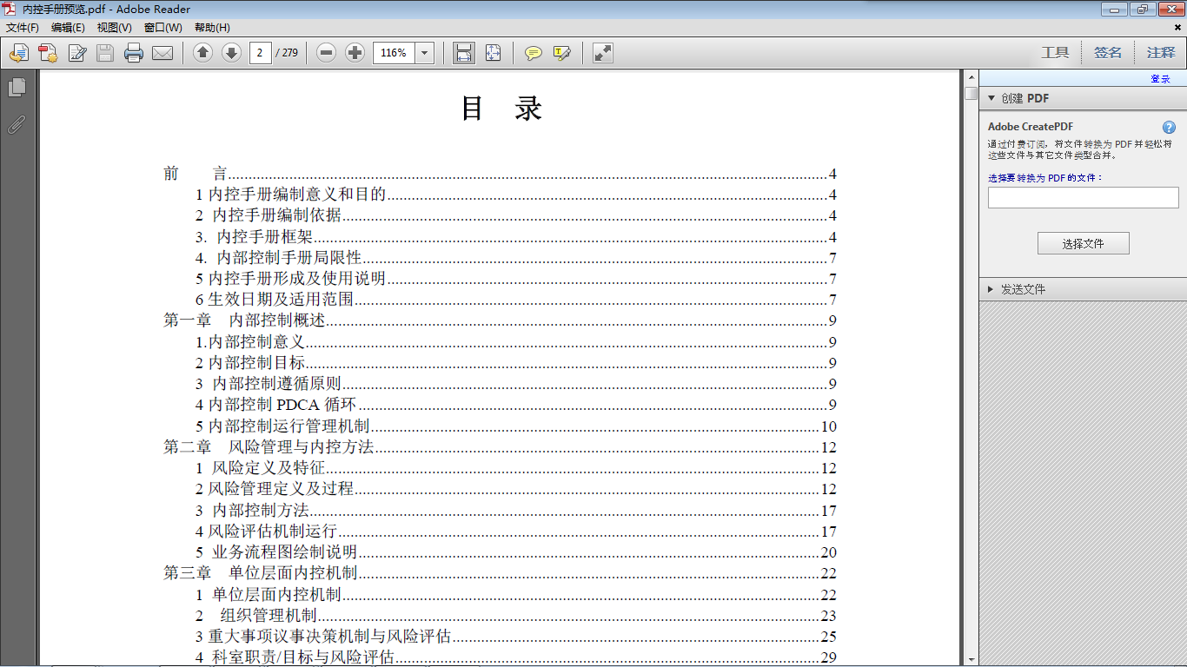
政 策
内控手册
单位内部手册是内控信息化的总需求

Slide 36
内控信息化产品

Slide 37

用友GRP-行政事业单位内控管理软件总体框架
监督评价
内控管理工作平台
基础性评价
监督检查
内控评价报告
信息公开
组织机构
预算编报
预算审批
预算分配
预算业务
内控岗位与权限
指标管理
预算分析
多年滚动项目库
收支业务
采购业务
资产业务
基建项目
合同业务
内控流程设置
六大业务控制
收入管理
票据管理
采购预算
资产配置
项目申报/审批
合同登记
业务单据设置
事项申请
借款管理
采购计划
资产购置
基建项目执行
合同执行
网上报销
合同付款
资产入库
基建项目验收
内控制度管理
采购执行
资产使用
项目绩效评价
合同结算
收支信息查询分析
采购分析
资产分析
项目移交资产
合同分析
… …
应用支撑平台
单点登录
门户管理
消息引擎
流程引擎
凭证模板
接口平台
… …
内控
数据中心
预算数据
收支数据
采购数据
资产数据
基建项目数据
合同数据
公共基础数据
… …

Slide 38
政 策
内控信息化产品—评价及手册
内控办公（待办、通知、计划、制度）
基础设置（基础信息、内控体系）
内控评价
及报告
内控手册
单位内控数据平台

Slide 39
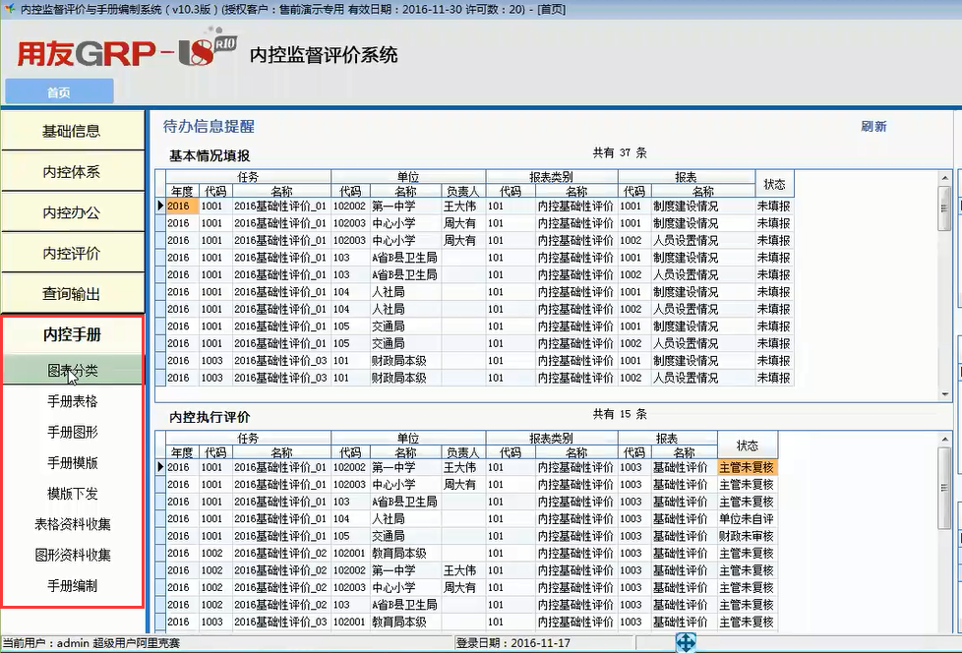
政 策
内控信息化产品—评价及手册

Slide 40
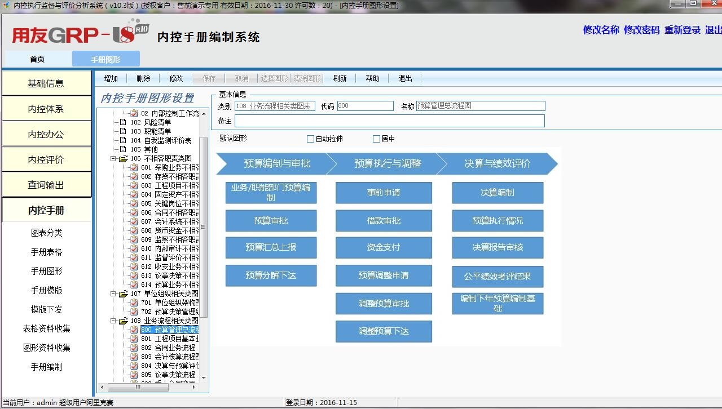
政 策
内控信息化产品—评价及手册

Slide 41
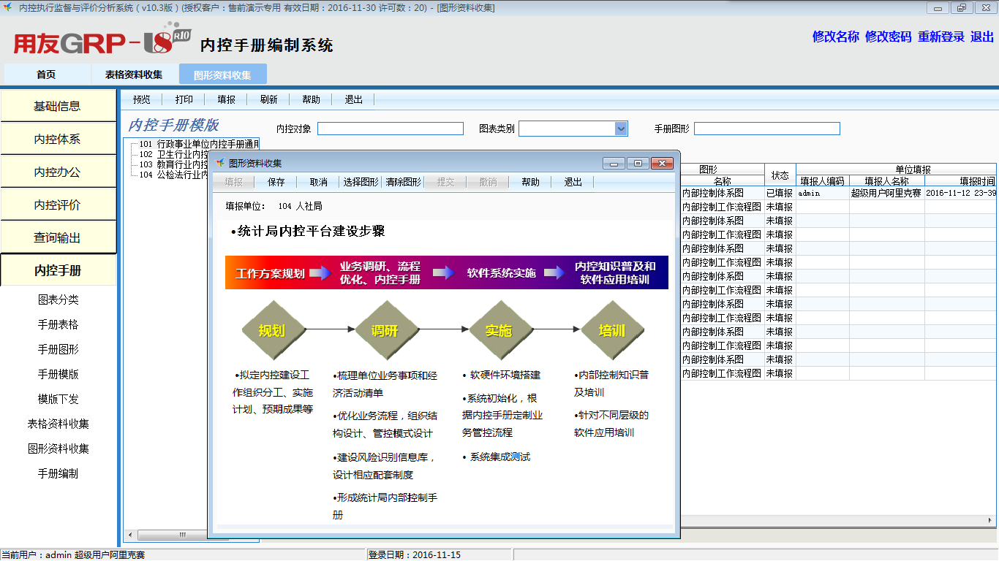
政 策
内控信息化产品—评价及手册

Slide 42
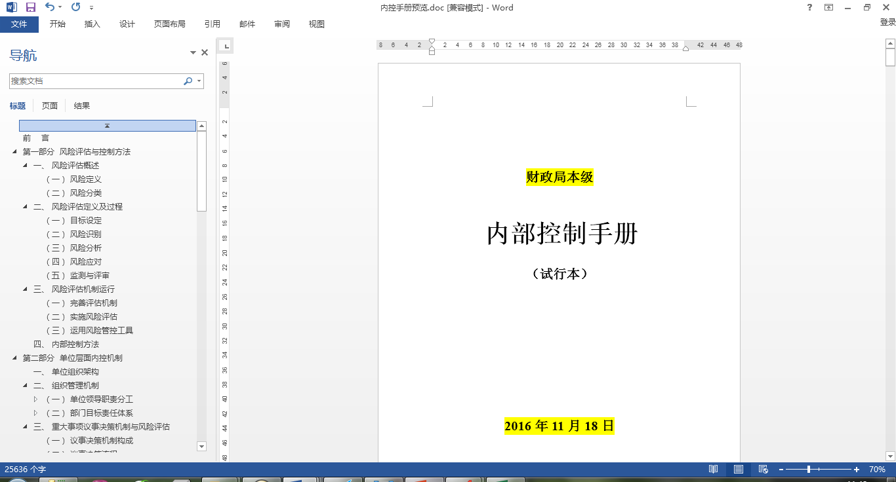
政 策
内控信息化产品—评价及手册

Slide 43
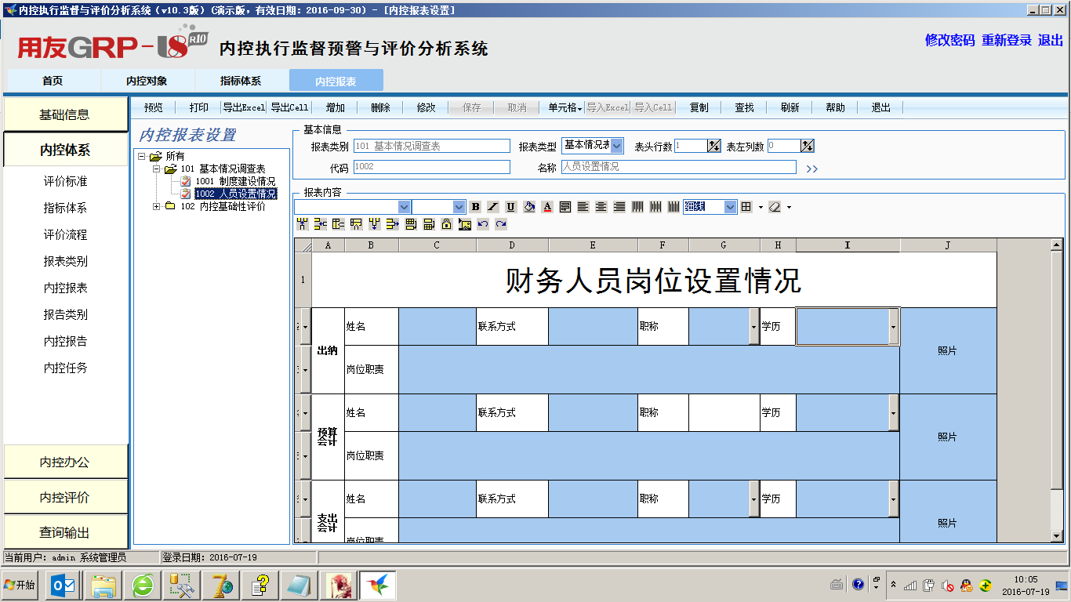
政 策
内控信息化产品—评价及手册

Slide 44
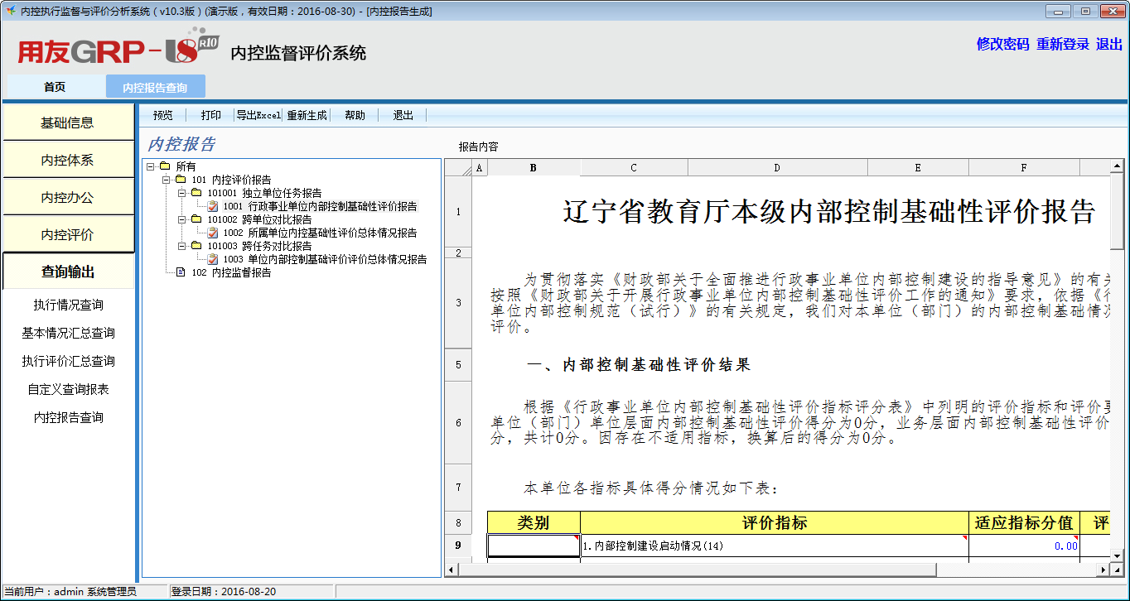
政 策
内控信息化产品—评价及手册

Slide 46
预算管理
存在问题
业务流程
采取策略
  1.预算管理停留在财务处室内部
  2.预算管理重分配 轻管理
  3.预算、执行两层皮
  4.预算执行不均衡年底突击资金结余
  5.预算执行情况统计困难
  6.缺乏预算绩效评价体系
预算编制与审批
  预算管理停留在财务处室内部
  预算管理重分配 轻管理
  预算、执行两层皮
  预算执行不均衡年底突击资金结余
  预算执行情况统计困难
  缺乏预算绩效评价体系
预算分解与下达
预算执行与控制
决算与绩效评价

Slide 47
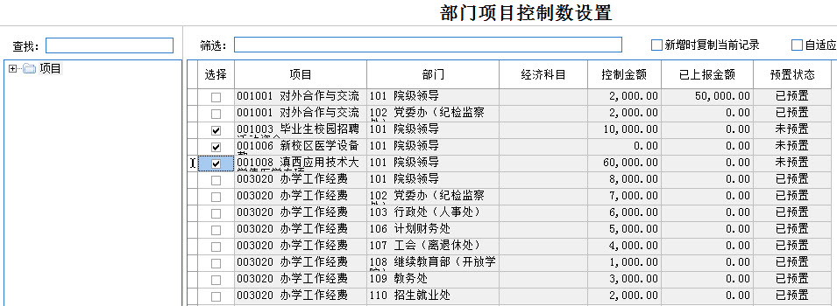
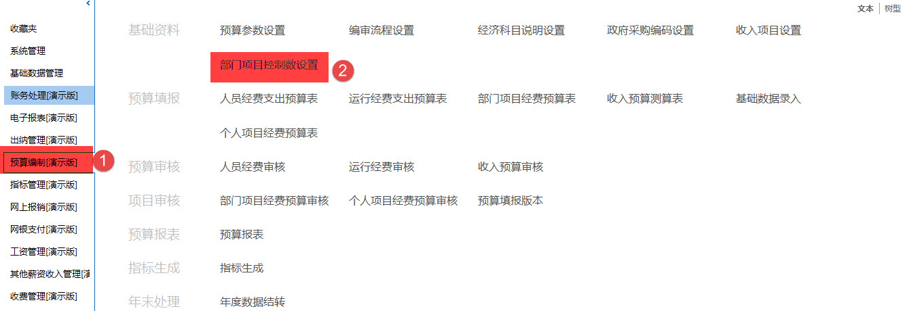
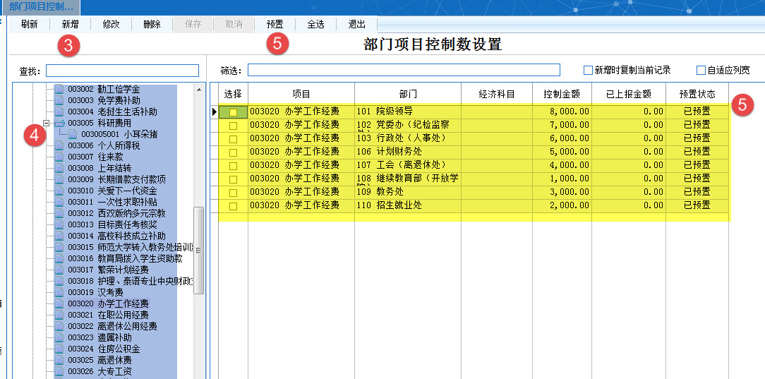
预算管理
预算业务全面标准化、规范化、流程化
1.设置预算控制数

Slide 48
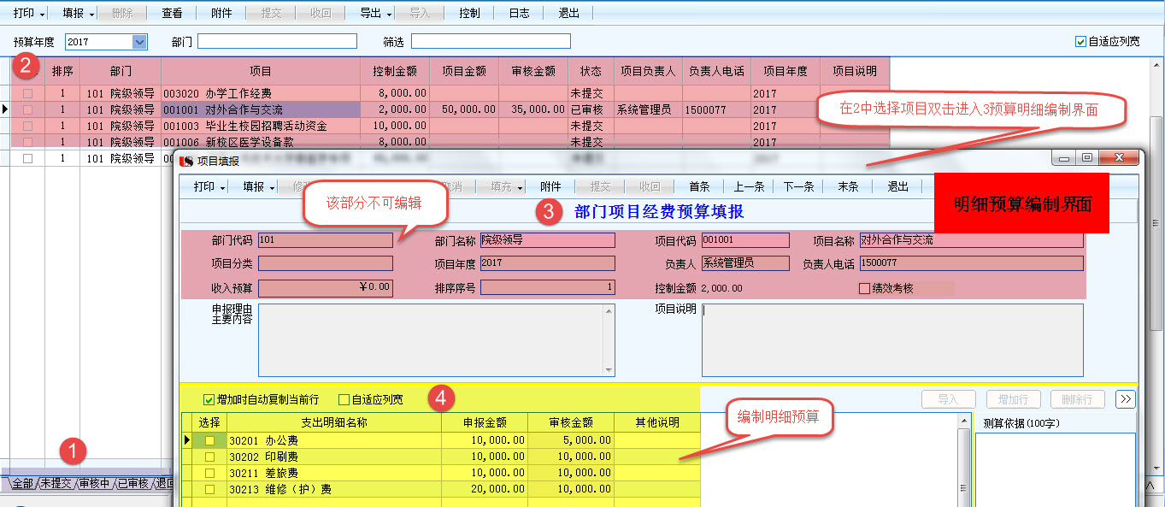
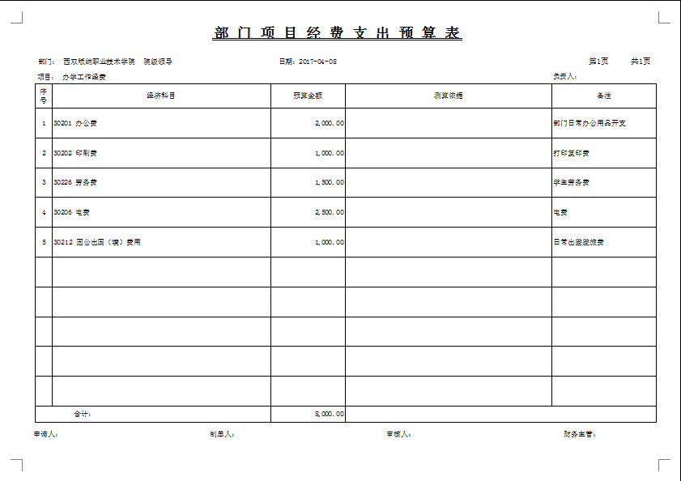
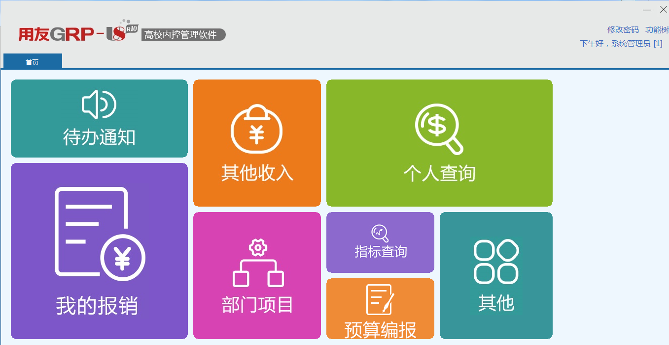
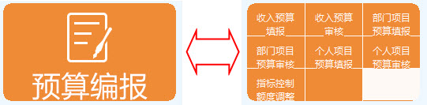
预算管理
预算业务全面标准化、规范化、流程化
1.设置预算控制数
2.预算数填报

Slide 49
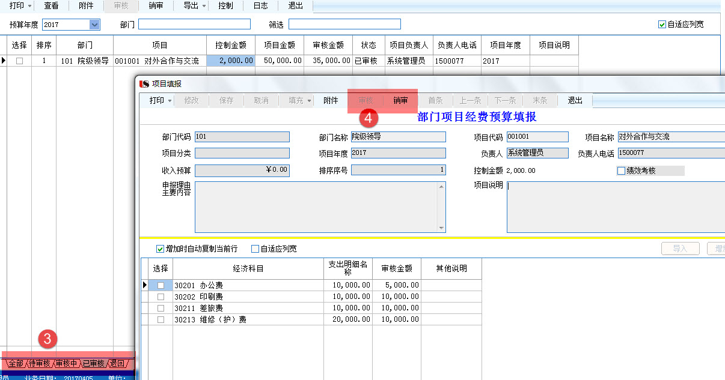
预算管理
预算业务全面标准化、规范化、流程化
1.设置预算控制数
2.预算数填报
3.预算归口审批
审核金额

Slide 50
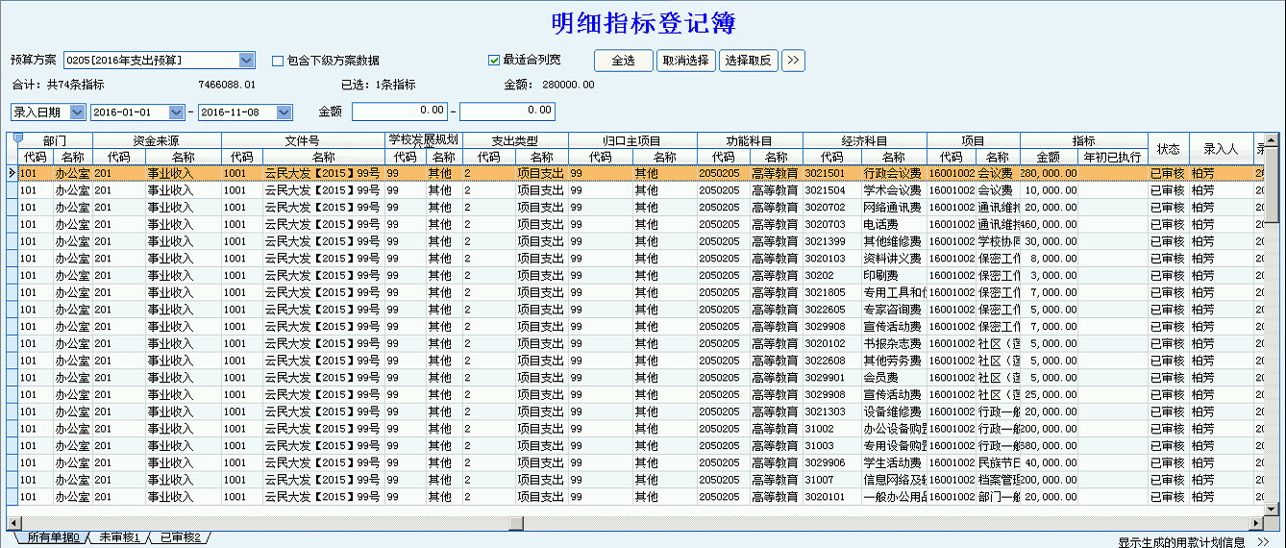
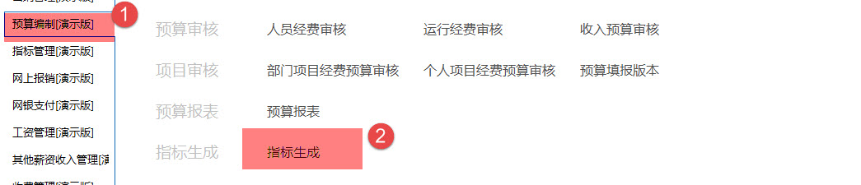
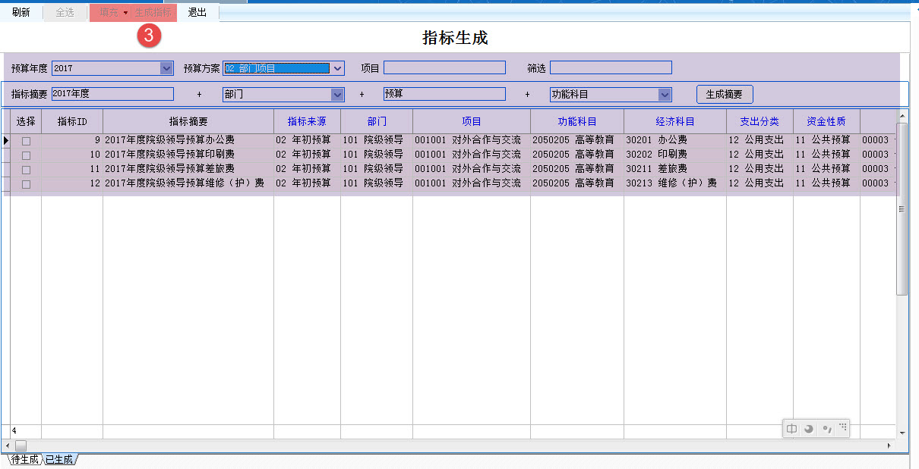
预算管理
预算业务全面标准化、规范化、流程化
1.设置预算控制数
2.预算数填报
3.预算归口审批
4.预算分解下达

Slide 51
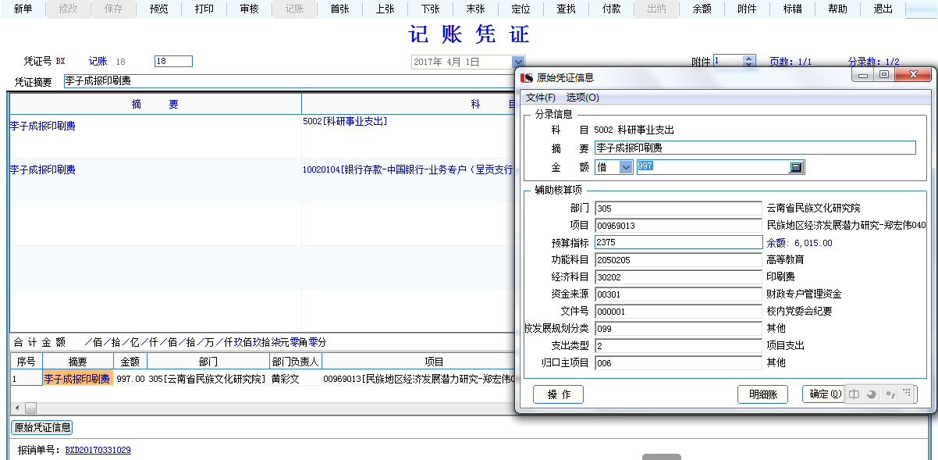
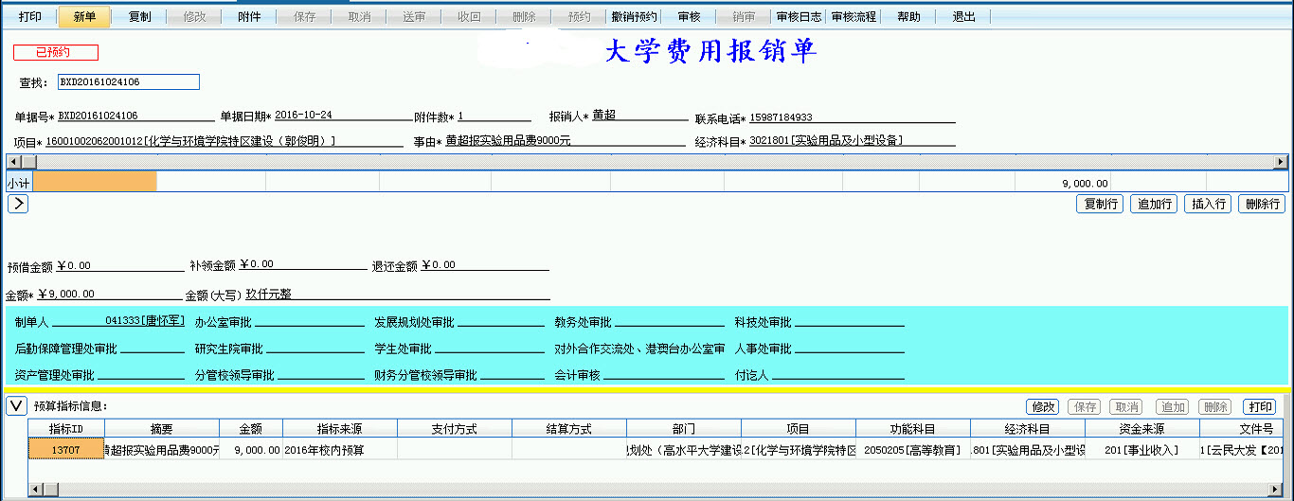
预算管理
预算业务全面标准化、规范化、流程化
1.设置预算控制数
2.预算数填报
3.预算归口审批
4.预算分解下达
5.预算过程控制
预算额度控制
预算额度控制

Slide 52
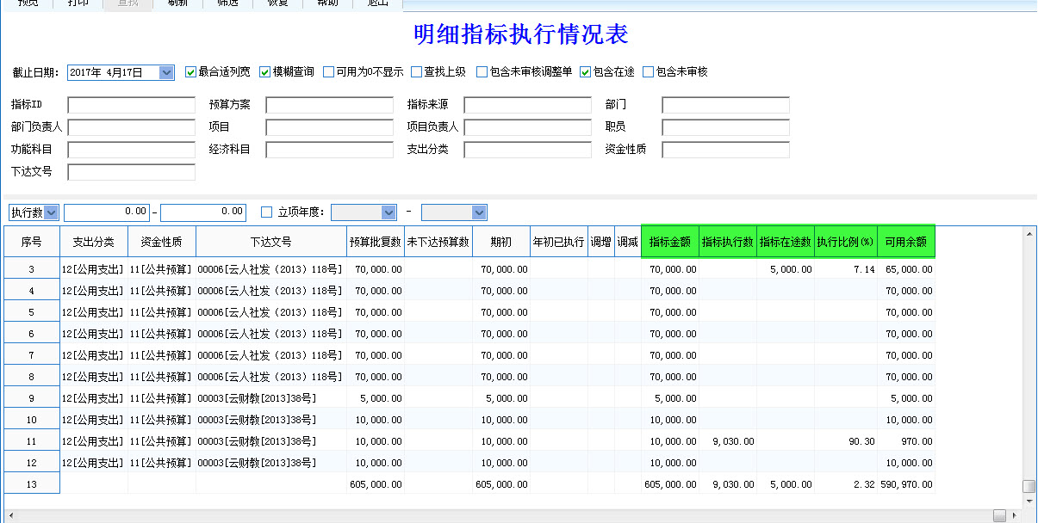
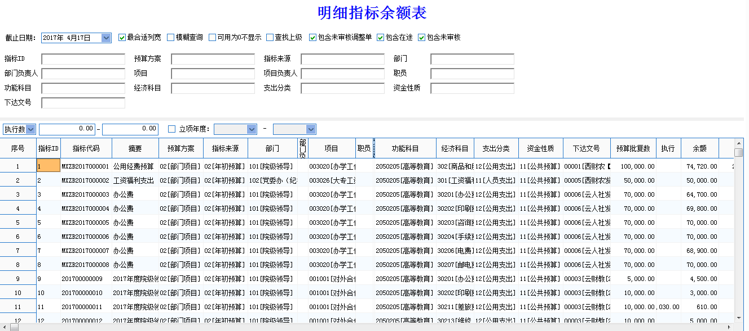
预算管理
预算业务全面标准化、规范化、流程化
1.设置预算控制数
2.预算数填报
3.预算归口审批
4.预算分解下达
5.预算过程控制
6.预算执行统计

Slide 53
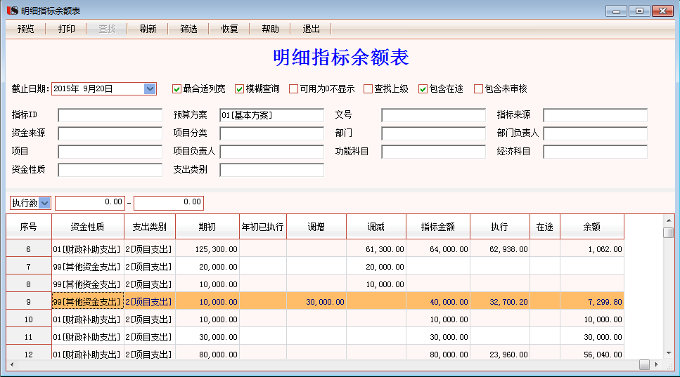
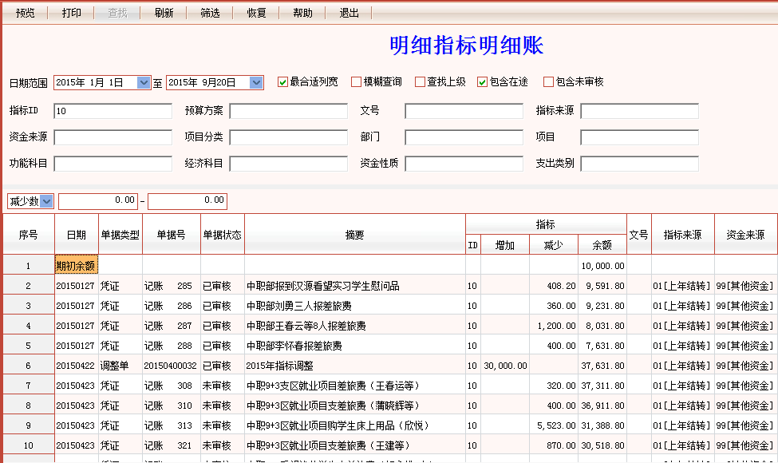
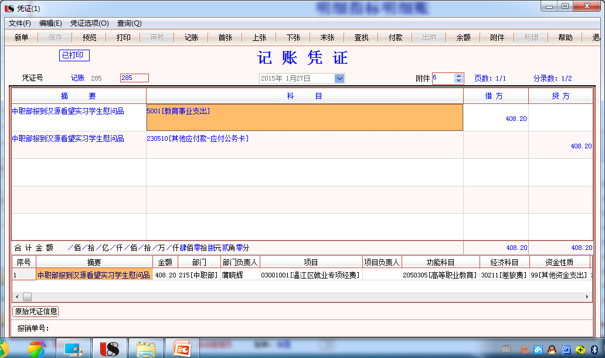
预算管理
预算业务全面标准化、规范化、流程化
1.设置预算控制数
2.预算数填报
3.预算归口审批
4.预算分解下达
5.预算过程控制
6.预算执行统计
执行
双击
期初
余额

Slide 54
支出业务
存在问题
业务流程
采取策略
  1、经费支出与预算管理脱节，未控制到具体处室；
  2、支出缺少明确的开支标准；
  3、开支范围执行不严格，存在超范围开支现象；
  4、费用报销审批程序和审批权限不清晰；
  5、报销环节缺少明确的票据规范要求；
  6、缺少对单位经费支出定期分析报告。
经费申请审批
  1.严格按照预算控制经费开支
  2.制定各项经费开支标准
  3.明确各项经费开支范围
  4.明确各项经费审批流程
  5.报销单据格式规范
报销申请审批
财务审核付款
会计记账

Slide 55
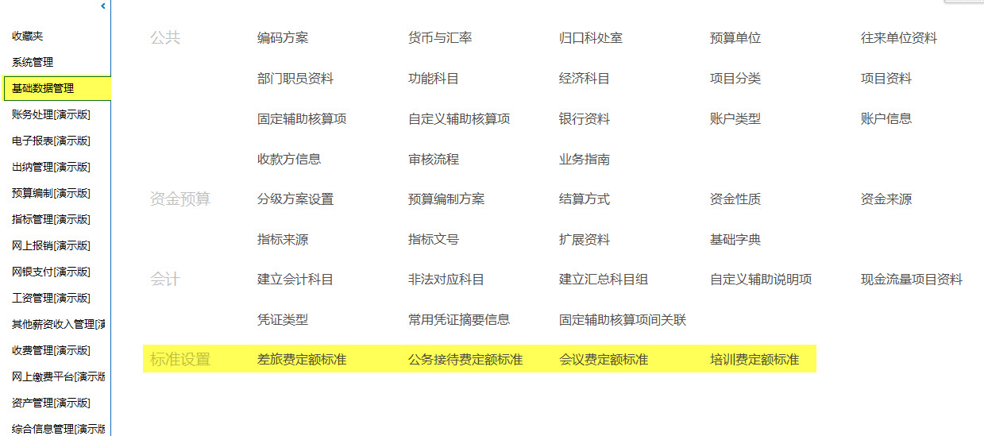
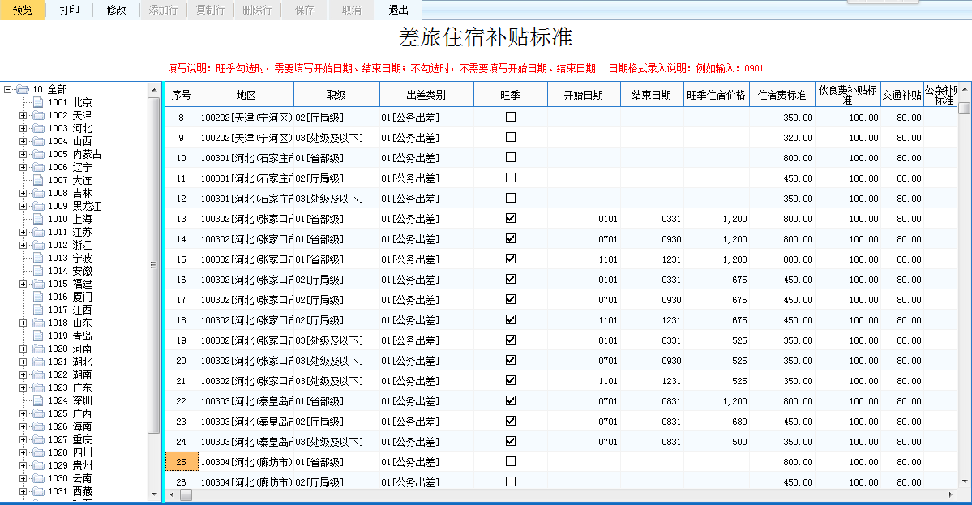
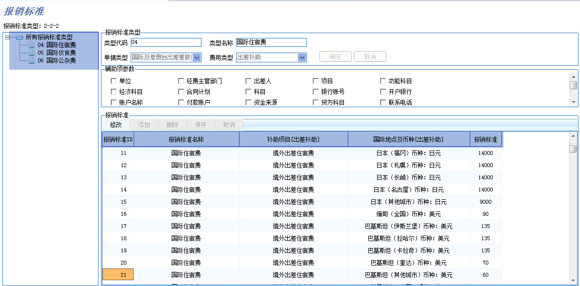
支出业务
固化开支范围和标准，刚性预算支出
开支范围和标准
职务级别 淡季旺季 业务类型 出差区域
交通费标准 住宿费标准 伙食交通补贴等

Slide 56
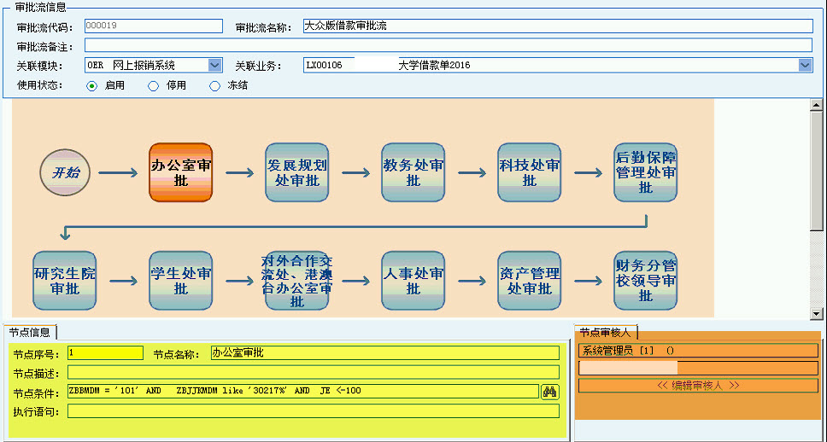
支出业务
固化开支范围和标准，刚性预算支出
开支范围和标准
定义审批流程

Slide 57
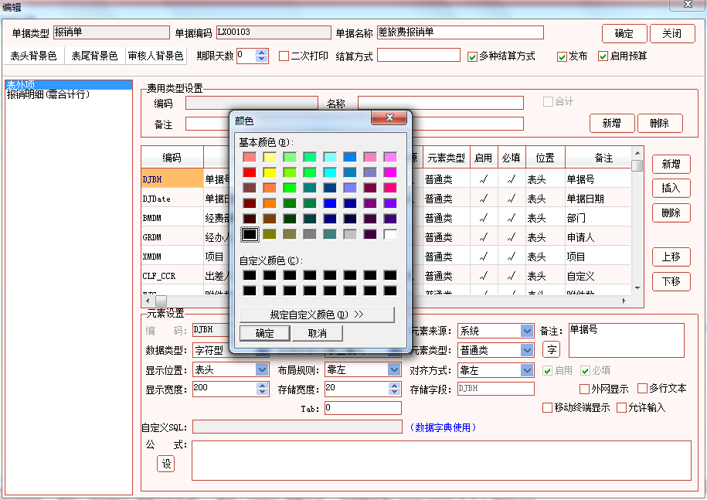
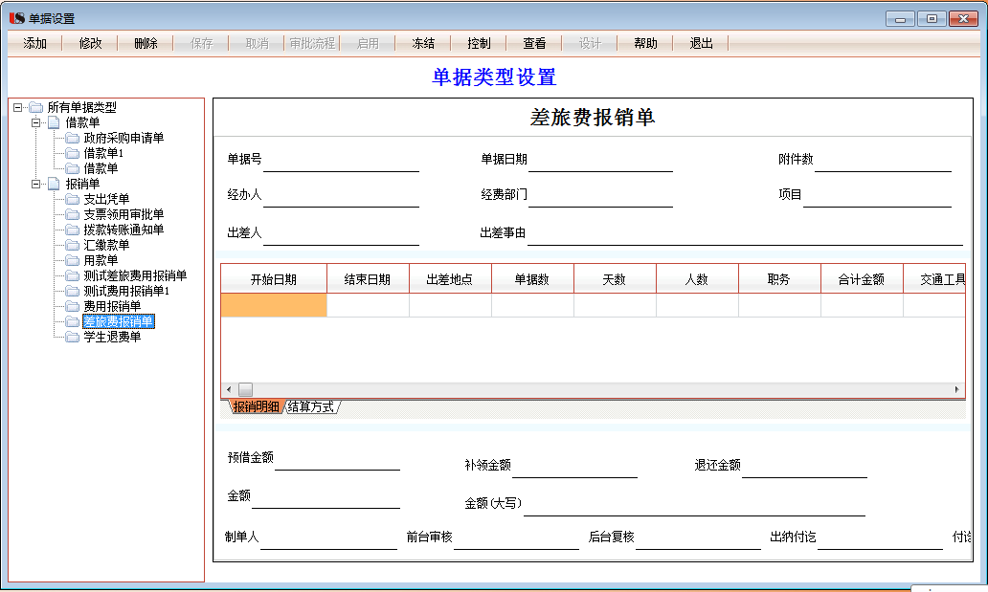
支出业务
固化开支范围和标准，刚性预算支出
开支范围和标准
定义审批流程
定义单据格式

Slide 58
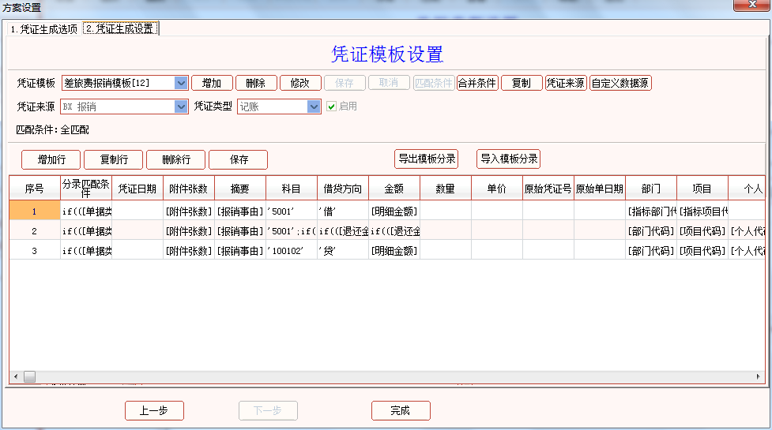
支出业务
固化开支范围和标准，刚性预算支出
开支范围和标准
定义审批流程
定义单据格式
定义凭证模板

Slide 59



支出业务
固化开支范围和标准，刚性预算支出
开支范围和标准
定义审批流程
定义单据格式
定义凭证模板
条码扫描便捷

Slide 60




支出业务
固化开支范围和标准，刚性预算支出
开支范围和标准
定义审批流程
定义单据格式
定义凭证模板
条码扫描便捷
统计查询分析

Slide 61



报销系统-流程演示
固化开支范围和标准，刚性预算支出
1.系统登录

Slide 62




报销系统-流程演示
固化开支范围和标准，刚性预算支出
1.系统登录
2.填制借款单

Slide 63





报销系统-流程演示
固化开支范围和标准，刚性预算支出
1.系统登录
2.填制借款单
2.填制差旅报销

Slide 64




报销系统-流程演示
固化开支范围和标准，刚性预算支出
1.系统登录
2.填制借款单
2.填制差旅报销
3.电子签批

Slide 65

报销系统-流程演示
固化开支范围和标准，刚性预算支出
1.系统登录
2.填制借款单
2.填制差旅报销
3.电子签批
4.无现金支付
银联在线支付
网银适配器服务
智能对账

Slide 66



报销系统-流程演示
固化开支范围和标准，刚性预算支出
1.系统登录
2.填制借款单
2.填制差旅报销
3.电子签批
4.无现金支付

Slide 67


报销系统-流程演示
固化开支范围和标准，刚性预算支出
1.系统登录
2.填制借款单
2.填制差旅报销
3.电子签批
4.无现金支付
5.审核记账
生成凭证

Slide 68
收入管理
存在问题
业务描述
采取策略
  1.预算管理停留在财务处室内部
  2.预算管理重分配 轻管理
  3.预算、执行两层皮
  4.预算执行不均衡年底突击资金结余
  5.预算执行情况统计困难
  6.缺乏预算绩效评价体系
票据管理
  预算管理停留在财务处室内部
  预算管理重分配 轻管理
  预算、执行两层皮
  预算执行不均衡年底突击资金结余
  预算执行情况统计困难
  缺乏预算绩效评价体系
收费标准依据
开票收费
收入核算

Slide 69
采购业务
控制要点
业务描述
信息化重点
  以完善内部采购程序为主
  增加事前审批
  备案登记等控制环节
  完善编制环节
采购预算编制
  建设单位内部采购系统
  除控制要点外，做好与预算、网上报销、资产管理的衔接
采购计划管理
采购立项管理
采购合同管理

Slide 70



采购控制
先预算、后计划、再采购
采购计划编制
采购合同登记
采购付款审批

Slide 71
合同管理
存在问题
业务流程
采取策略
  财务部门应在审核合同条款后办理结算业务
  财务结算系统与合同控制信息系统实现数据对接
  加强合同登记管理、规范合同控制人员直接，明确合同流转、借阅和归还的过程
合同订立
  围绕合同登记，在合同签订后将其予以备案；
  合同信息与网上报销、核算系统进行衔接。
合同履行
合同结算
合同纠纷管理

Slide 72



合同控制
合同登记、付款控制
合同登记审批控制
合同付款控制
合同执行情况

Slide 73
项目控制
控制要点
业务流程
信息化
申报审批
  以基建项目库为基础，划分为项目管理、项目执行、资金管理、项目竣工管理四大类业务
  不处理招投标、建立、采购过程的内容
  设计方案审核
  概预算控制
  招标程序控制
  监理控制
  进度价款支付控制
  资金使用控制
  工程采购
  验收付款控制
  项目变更控制
  竣工决算控制
概算管理
项目执行
资金管理
验收交付

Slide 74




项目控制
全生命周期，动态滚动，中期预算管理

Slide 75
资产控制
<管理流程>
  配置、入库及验收、领用、调配、维修维护、变动、出租出借、盘点、处置
<控制要点>
  强化配置申请管理、明确行政资产按标准，业务资产按规划和技术部门审核；
  清查盘点结果直接和资产配置相关；
  增加一级管理机构对闲置资产的调剂；
<信息化重点>
  资产配置申请审批管理；
  资产双类别管理：区分行政和业务资产的差异化处理；
  加强资产存量与资产配置的衔接管理；

Slide 76
资产业务
控制要点
业务描述
信息化重点
资产配置
  强化配置申请管理、明确行政资产按标准，业务资产按规划和技术部门审核；
  清查盘点结果直接和资产配置相关；
  增加一级管理机构对闲置资产的调剂；
  资产配置申请审批管理；
  资产双类别管理：区分行政和业务资产的差异化处理；
  加强资产存量与资产配置的衔接管理；
验收入库
领用出库
定期盘点
对外使用
处置报废

Slide 77



资产控制
资产动态，全生命周期管理
资产配置标准
资产购置审批
资产构成分析

Slide 78


查询分析平台
信息公开

Slide 79







以公开促自律

Slide 80




领导决策分析

Slide 81

特点
六大业务全覆盖
内控监督评价
政策制度随时查
代办工作、通知

